Slide 1
第5章 磁传感器
5.1热电阻传感器
5.1.1金属热电阻
5.1.2热电阻的测量电路
5.1.3半导体热敏电阻
5.2热电偶传感器
5.2.1热电效应
5.2.2热电偶的基本定律
5.2.3热电偶的冷度温度补偿
5.2.4热电偶传感器的应用

Slide 2
5.3热释电红外传感器
5.3.1热释电红外传感器工作原理
5.3.2热释电红外传感器的结构
5.3.3热释电红外传感器的应用

Slide 3
从理论讲，凡随温度变化，其物理性质也发生变化的物质皆能作为测温传感器。在工农业生产和科学研究中温度测量的范围极宽，从零下几百度到零上几千度，而各种材料做成的温度传感器只能在一定的温度范围内使用。常用的温度传感器分类如下所列。
温度传感器可以分为接触式和非接触式两大类。所谓接触式就是传感器直接与被测物体接触，这是测温的基本形式。这种形式是通过接触方式把被测物体的热能量发送给温敏传感器，这就降低了被测物体的温度。特别是被测物较小，热能量较弱时，不能正确地测得物体的真实温度。因此，采用接触方式时，测得物体真实温度的前提条件是，被测物体的热容量必须远大于温度传感器。非接触式是测量被测物体的辐射热的一种方式，它可以测量远距离物体的温度，这是接触方式得不到的。

Slide 4
5.1热电阻传感器
利用热电阻和热敏电阻的温度系数制成的温度传感器，均称为热电阻温度传感器。工业上广泛利用热电阻来测量-200一500℃范围内的温度。热电偶由电阻体、保护套管和接线盒等部分组成。作为测量用的热电阻应具有下述要求：电阻温度系数要尽可能大和稳定，电阻率大，电阻与温度变化关系最好成线性，在整个测温范围内应具有稳定的物理和化学性质。

Slide 5



Slide 6
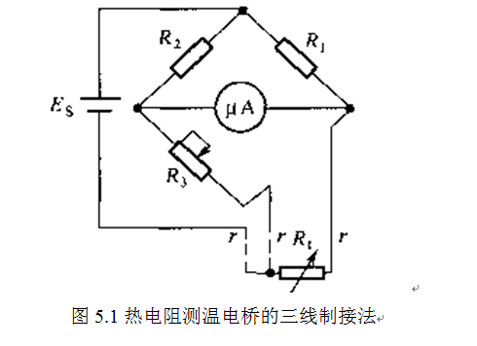
5.1.2热电阻的测量电路
电阻温度计的测量电路最常用的是电桥电路，精度较高的是白动电桥。为消除由于连接导线电阻随环境温度变化而造成的测量误差，常采用三线和四线连接法。
①三线制电桥电路 在实际的温度测量中，常用电桥作为热电阻的测量电路。由于热电阻的阻值很小、所以导线的电阻值不能忽视。为了解决导线电阻的影响、工业热电阻多半采用电桥的三线制接法．如图5.1所示。

Slide 7
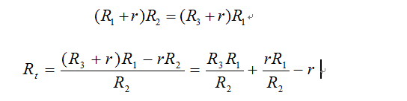
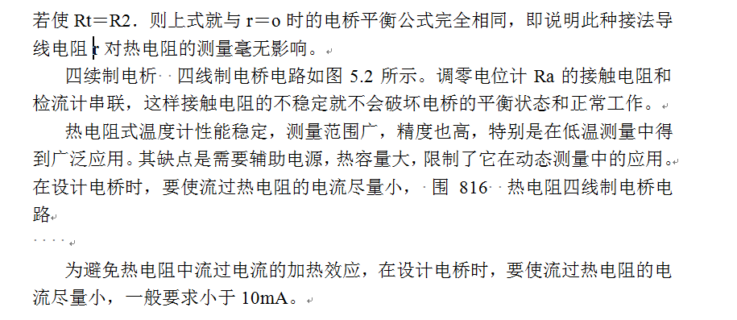
其中 Rt为热电阻，Rt的三根引出导线粗细相同．阻值都是 ，其中两根分别与电桥的相邻两臂串联，当电桥平衡时，可得下列关系，即

Slide 8

5.1.3半导体热敏电阻
热敏电阻是利用半导体材料制成的热敏元件。半导体热敏电阻与金属热电阻相比较，具有灵敏度高、体积小、热惯性小、响应速度快等优点，但它主要的缺点是互换性和稳定性差．非线性严重，且不能在高温下使用，共应用领域受到限制。半导体热敏电阻包括正温度系数(PTC)、负温度系数(NTC)、临界温度系数(CTR)热敏电阻等几类。PTC热敏电阻主要采用BaTO₃系列的材料，当温度超过一定数值时，其电阻值朝正的方向快速变化。其用途主要是彩电消磁，各种电器设备的过热保护，发热源的定温控制，也可以作为限流元件使用。NTC热敏电阻具备很高的负电阻温度系数，特别适用于-100一300℃之间测温。在点温、表面温度、温差、温场等测量中得到广泛的应用，同时也广泛应用于自动控制及电子线路的热补偿线路中。CTR热敏电阻采用VO₂系列等材料，在某个温度值上电阻值急剧变化，其用途主要用作温度开关。

Slide 9
5.2热电偶传感器
热电式传感器是一种将温度的变化转换为电量变化的装置。它利用传感器元件的电磁参数随温度变化的特性来达到测量的目的。温度是与人类生活息息相关的物理量，工业、农业、商业、科研、国防、医学及环保等部门都与温度有着密切的关系。在工业生产自动化流程中，温度测量要占全部测量的一半左右。热电式传感器是实现温度检测和控制的重要器件。在种类繁多的传感器中，测量温度用的热电式传感器是应用最广泛、发展最快的传感器之一。热电式传感器所基于的物理原理主要有：热电效应、热阻效应、热辐射、介电常数和磁导率随温度变化等。其中利用热电效应将温度转换位电势变化的热电式传感器称为热电偶。

Slide 10
5.2.1热电效应
将两根性质不同的金属丝或合金丝A与B的两个端头焊接在一起．就构成了热电偶，如5.2图。A、B叫做热偶丝，也叫热电极。在闭合回路旁放置一个小磁针，当热电偶两端的温度T=T₀时，磁针不动；当T= T₀时，磁针就发生偏转，其偏转方向和热电偶两端温度的高低及两极的性质有关。上述现象说明，当热电偶两端温度T T₀时，回路中产生电流，这种电流称为热电流，其电动势称为热电动势，这种物理现象称为热电效效应。
放置在被测介质中的热电偶的—端，称为工作端，或称测量端。热电偶一般用于测量高温，所以工作端一般置于高温介质中，因而工作端也称热端；另外一端则称为参考端，也称自由端。热电偶测温时，参考瑞用来接测量仪表，如图所示，其温度T₀通常是环境温度，或某个恒定的温度(如50℃，0℃等)，它一般低于工作端温度，所以常称为冷端。

Slide 11
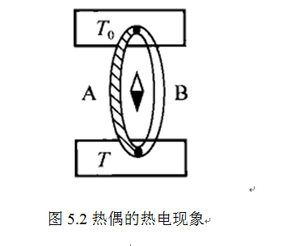
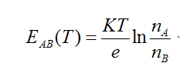
当自由端的温度T₀保持一定时，热电动势的方向及大小仅与热电极的材料和工作端的温度有关，即热电动势是工作端温度T的函数。这即是热电偶测温度的物理基础。热电动势由接触电动势和温差电动势两部分组成。
1)接触电动势
导体中都存在自由电子，材料不同，自由电子浓度不同。设导体A、B的自由电子浓度分别为n_{A}和n_{B}。并且n_{A}〉n_{B}，如图5.3所示。
当两导体接触后，自由电子便从浓度高的一方向浓度低的一方扩散，结果界面附近导体A失去电子带正电，导体B得到电子带负电而形成电位差，当电子扩散达到动态平衡时，界面的接触电动势为

Slide 12
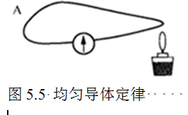
5.2.2热电偶的基本定律
热电偶的工作定律是通过对热电偶的电阻、电流和电动势的关系的反复试验，在理论上深入研究论证得出的使用规律。
1.均匀导体定律
由单一的均匀金属构成的热电偶闭合回路(即满足 ， )，无论冷、热端的温差多大，也不会产生热电动势。
此定律可用于对热电偶电极丝材质的均匀性的检验。即将热电偶电极首尾相接，如图5.5所示，在任意位置加温，观测检流计的指针是否摆动。指针摆动，说明回路中有热电动势，该电极丝材质不均匀。

Slide 13
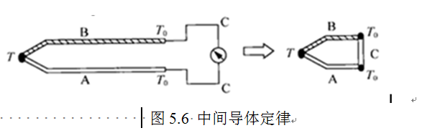
2.中间导体定律
用热电偶测量温度时，回路中总要接入仪表和连接导线，即插入第三种材料C如图5.6所示

Slide 14
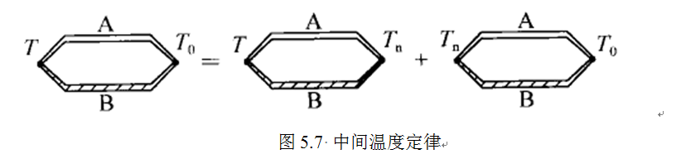
3.中间温度定律
任何两种均匀材料构成的热电偶，接点温度为T、T₀时的热电动势等于此热电偶在接点温度为 的热电动势的代数和，如图5.7所示

Slide 15
5.2.3热电偶的冷度温度补偿
热电偶输出的热电动势是两结点温度差的函数。为了使输出的热电动势是被测温度的单一函数，通常要求冷端T₀保持恒定。而热电偶分度表是以冷端等于0℃为条件的，因此，只要满足T₀＝0的条件，才能直接应用分度表。所以使用热电偶测温时，冷端若不是0℃，测温结果必然会有误差。一般情况下，只有在实验室才可能有保证0℃的条件。而通常的工程测试中，冷端温度大都处在室温或一个波动的温度区，这时要测出实际的温度，就必须采取修正或补偿措施。

Slide 16
1.冰点法
这种方法是把热电偶的冷端直接放置在恒为0℃的恒温湿容器中，不需要考虑冷端温度补偿或修正。为了获得0℃的温度条件，需专门设置冰点容器。一般是将纯净的水与冰混合，在一个大气压下冰水共存时，其温度即为0℃。
冰点法是一种准确度较搞的冷端处地方法，但使用起来比较麻烦，需要保持冰水两相共存，故仅适用于实验室。工业生产过程和现场测温使用极为不便。

Slide 17

2.温度修正法
在实际使用中，热电偶冷端保持0℃很不方便，但总可以保持在某一不变的温度下，此时可以采用冷端温度修正方法。根据中间温度定律，有
由上式可知，当冷端温度不是0℃，而是T_{n}时，热电偶输出的热电动势为 ，而不是 ，顾不能直接查分度表。还须加上 ，才可以用分度表由 查得被测对象温度T的正确值。

Slide 18
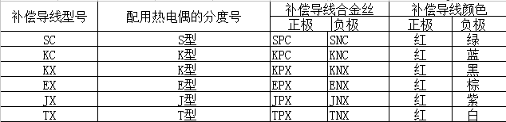
3．补偿导线法
实际应用时，为保持热电偶冷端温度T₀的稳定，减小冷端温度变化产牛的误差，需要将热电偶的冷端延仲到数十米外的仪器或控制器中。根据中间导体定律，可以用第三种廉价导体将测量时的仪表和观测点延长至远离热端的位置，而不影响热电偶的热电动势值。这种补偿导线应选用直径大、导热系数大的材料制作，以减小热电偶回路的电阻，节省电机材料，同时，补偿导线的热电性能还应与电极丝相匹配。表5-1所列为补偿导线的分类型号和分度号。

Slide 19

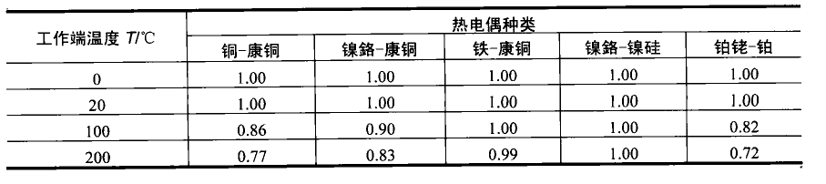
4．补偿系数修正法
利用中间温度定律可以求出T₀ 0时的热电动势。该法较精确，但繁琐。因此，工程常用补偿系数修正法实现补偿。设冷端温度为T₀，此时测得温度为T₁，其实际温度应为
式中K为修正系数。几种常用热电偶的修正系数K值表如下所示

Slide 20
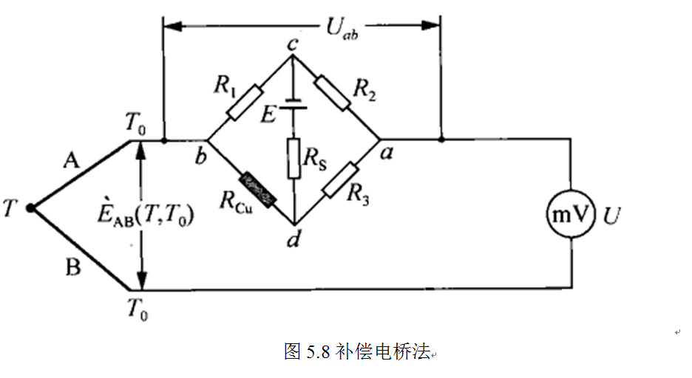
5．补偿电桥法
补偿电桥法是利用不平衡电桥产生的电动势来补偿热电偶因冷端温度变化而引起的热电动势变化值，补偿原理如图5.8所示。

Slide 21
5.2.4热电偶传感器的应用
我国火电厂主蒸汽温度的测量大都采用K型热电偶作为一次元件，目前存在着测温精度不高的问题。为了提高主蒸汽温度测量的准确性，用N型热电偶替换K型热电偶是一个有效的技术措施。目前N型热电偶已在火电厂主蒸汽温度测量中应用。N型热电偶具有热电特性稳定，使用寿命长和非线性误差小等优点，提高主蒸汽温度测量的精度，满足了火电机组运行规程的要求。在用N型热电偶测量主蒸汽温度成功应用的基础上，也可以用N型热电偶测量过热器和汽缸等金属壁的温度。

Slide 22
5.3热释电红外传感器
5.3.1热释电红外传感器工作原理
热释电红外传感器是一种检测物体辐射能量的传感器，它是PZT等晶体结构的表面电荷极化随其温度变化而变化的传感器。
自然界的任何物体，只要其温度高于绝对零度(一2730C)，就会不断地向外辐射红外线，并以光的速度传播能量。物体向外辐射的红外能量与物体的温度和红外辐射的波长有关。假定物体发射红外辐射的峰值波长为r，它的温度为T，则辐射能量等于红外辐射的峰值波长r与物体温度T的乘积。这一乘积为一常数，即约为3000(umK)。物体的温度越高，发出红外辐射的能量也越大，而红外辐射的峰值波长越小。

Slide 23
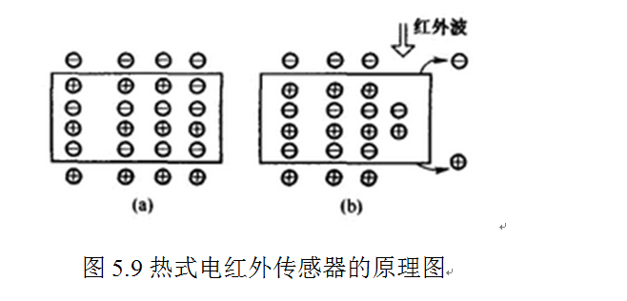
图5.9为热电传感器的原理图，这里示出表面电荷随温度变化的移动情况。图5.9(a)示电荷固定不动的情况，图5.9(b)表示在红外能量照射下电荷移动情况。当红外线照射热释电元件时，其内部极化作用有很大变化，其变化部分有电荷释放出来，从外部取出该电荷就变成传感器的输出电压。

Slide 24
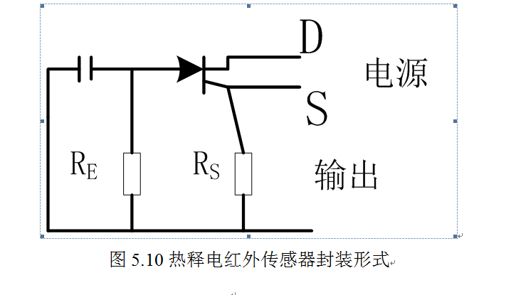
5.3.2热释电红外传感器的结构
热释电传感器的封装形式分金属封装和塑料封装两种，其内部结构如图5．10所示。从内部结构分，有单探测元、双远近、四元件等。从波长分，1～20um，用于温度测量；4~35m，用于火焰测量；7～14um，用于遥控。

Slide 25
2.滤光片
滤光片是硅基板上镀膜制成的，为了抑制太阳光、灯光等对传感器的干扰，传感器采用滤光器片做窗口。人体辐射的红外线波长在9．4um处最强，红外滤光片选取7.5-14UM波段。能有效地选取人体的红外线辐射，而对其他波长的红外辐射进行抑制，最后留下对人体敏感的热释红外线光谱。
3.探测元件
热电探测元件是由高热电系数的锆钛酸铝(PZT)系陶瓷等材料构成的。这种强电介质的热电元件能够遥感人体发出的微量红外线，并明显地觉察到其相对温度的变化过程，使探测元件的自发极化值发生变化，即产生热一电效应。热释电器件内装两个极性相反的陶瓷电容元件[如图5.10(a)]，串联在同一晶片上，当环境温度变化引起晶片温度变化时，两个探测元件产生的热释电信号相互抵消，起到补偿的作用。在实际使用过程中，通过透镜将外来红外辐射汇聚在一个探测元件上，它产生的信号被保存。有的器件内装一个陶瓷元件[见图5.10(b)]。其目的在于抑制因探测元件自身温度变化而产生的干扰。

Slide 26
4.场效应管匹配器
在热释电传感器的内部，因探测元件材料阻值高达10”Q，必须用场效应管进行阻抗匹配，才能使用。为此装有一个场效应管和栅极电阻RE，RE与探测元并接，它能将探测元表面的极化值或电荷的变化以电信号的形式加至场效应管的栅极。场效应管起阻抗变换作用。场效应管具有输入阻抗极高，而输出阻抗低的特点。通过场效应管的匹配和放大，在它的源极输出反映外来红外线能量变化的相应幅度的电脉冲。其脉冲频率一般为0.3～5Hz。场效应管的输出阻抗为10～47k0。
使用热释电传感器需要注意两个问题：一是环境温度变化引起的误动作；二是使用光调制器时的误动作。，由于热释元件对温度变化非常敏感，当环境温度急剧变化时，，输出的信号是无用的，为此，应当用保温装置，使热容量恒定不变。被测物体的位置不能改变，一般在被测物体的附近设置光调制器，这时，热释电传感器的输出信号是地面与被测物体的红外能量的差值。若光调制器放在元件的前面，则要考虑光调制器发出的红外线的影聃，这时，热释电元件的输出信号暴光调锄器与被测物体的红外能量之差值。由于被测物体的红外能量非常少，当光调制器的温度较高时，输出信号远远超过正常范围，所以这种信号是不真实

Slide 27
5.3.3热释电红外传感器的应用
非接触红外测温仪是利用热辐射体在红外波段的辐射通量来测量温度的。当物体的温度低于1 000℃时，它向外辐射的不再是可见光而是红外光了，可用红外探测器检测温度。并且，如果采用滤光片分离出所需波段的滤光片，就可以使红外测温仪工作在任意红外波段。
目前常见的红外测温仪如图5.11所示，是一个光、机、电一体化的红外测温系统。图中的光学系统是一个固定焦距的透射系统。滤光片一般采用只允许8～14／2m的红外辐射能通过的材料。步进电机带动调制盘转动，将被测的红外辐射调制成交变的红外辐射线。红外探测器为单元(钽酸锂)热释电探测器，透镜的焦点落在其光敏面上。这样被测目标的红外辐射就通过透镜聚焦，经调制落在红外探测器上，红外探测器将红外辐射变换为电信号输出，之后，该电信号经前置放大、选频放大、同步检波、温度修正、线性化处理，最后经A／D转换。由数码管显示系统所测到的温度。

Slide 28
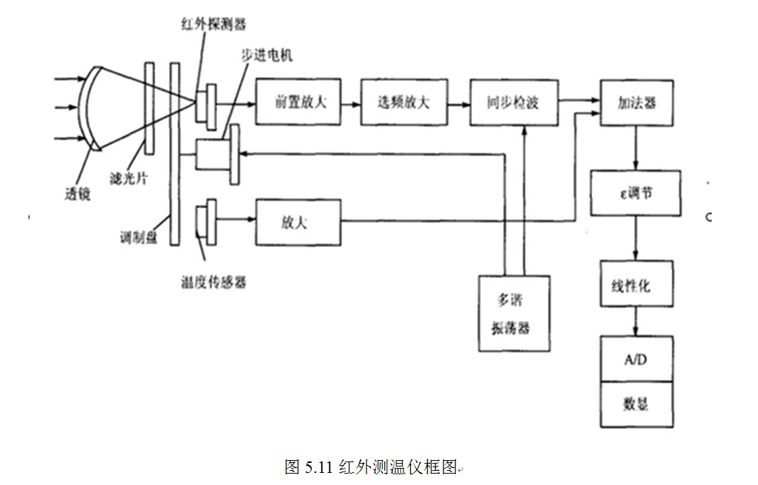

Slide 29
谢谢

